Slide 1
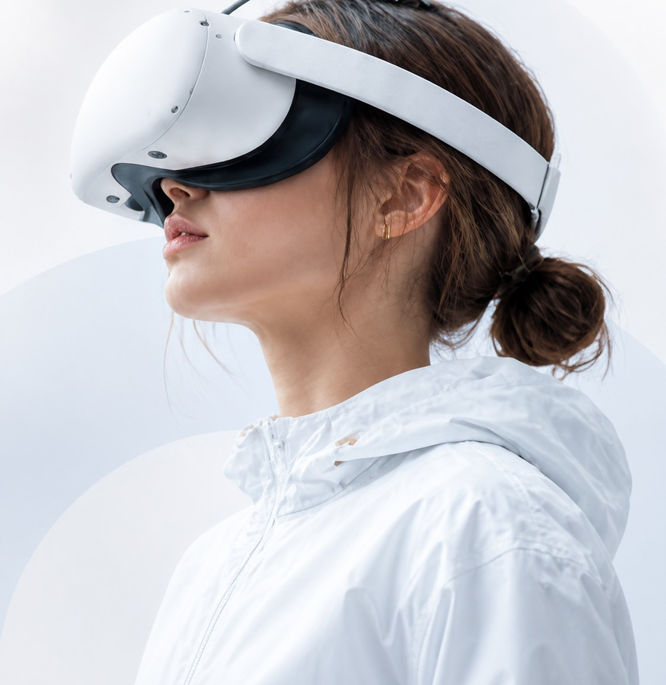
TYCHE | FINAL PRESENTATION
화학물질 안전훈련
VR
위험한 작업을 안전하게 반복하고,
수행을 데이터로 남기다
TRAIN · PRACTICE · TEST
01
Notes:
현실에서 반복하기 어려운 화학물질 사고 대응을 VR에서 안전하게 훈련하고, 수행 근거를 데이터로 남기는 프로젝트입니다.
[Sources]
- Project asset: C:/Users/user/Documents/Workspace/chemical-safety-vr-server/public/site/assets/vr-hero-hd.jpg
- Project context: C:/Users/user/Documents/Workspace/chemical-safety-vr-client/AGENTS.md
[/Sources]

Slide 2
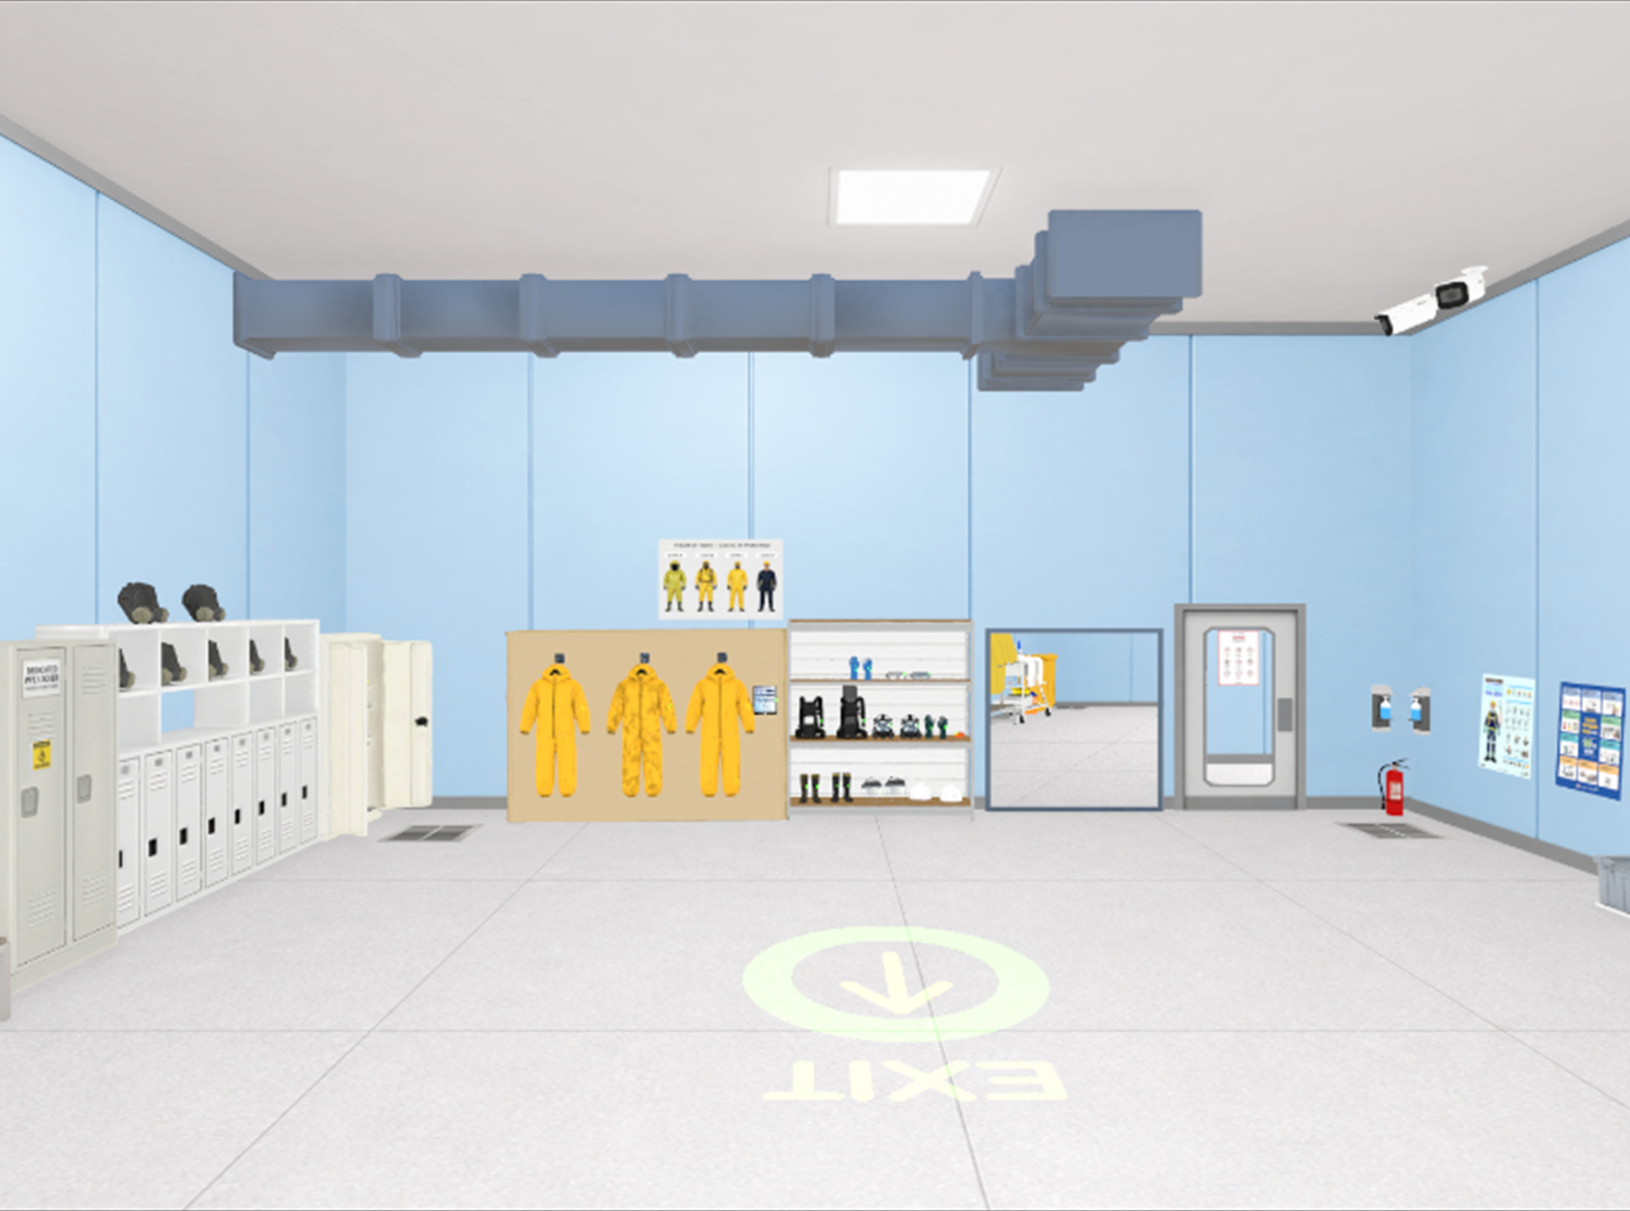
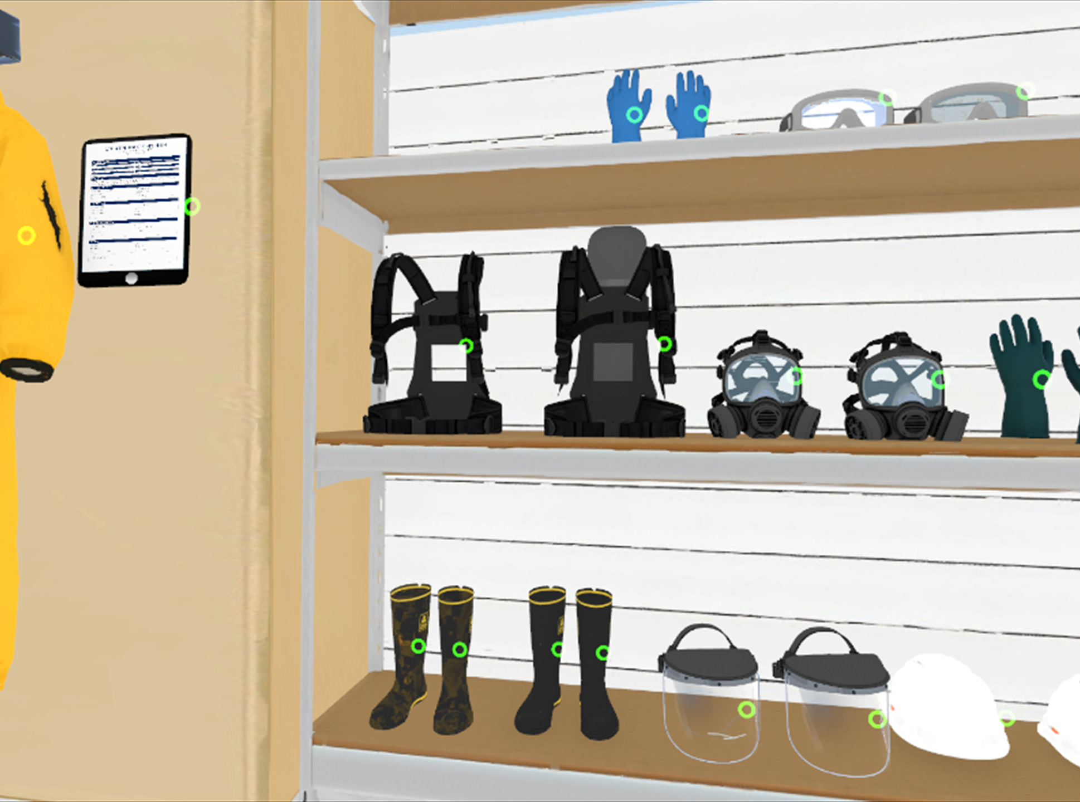
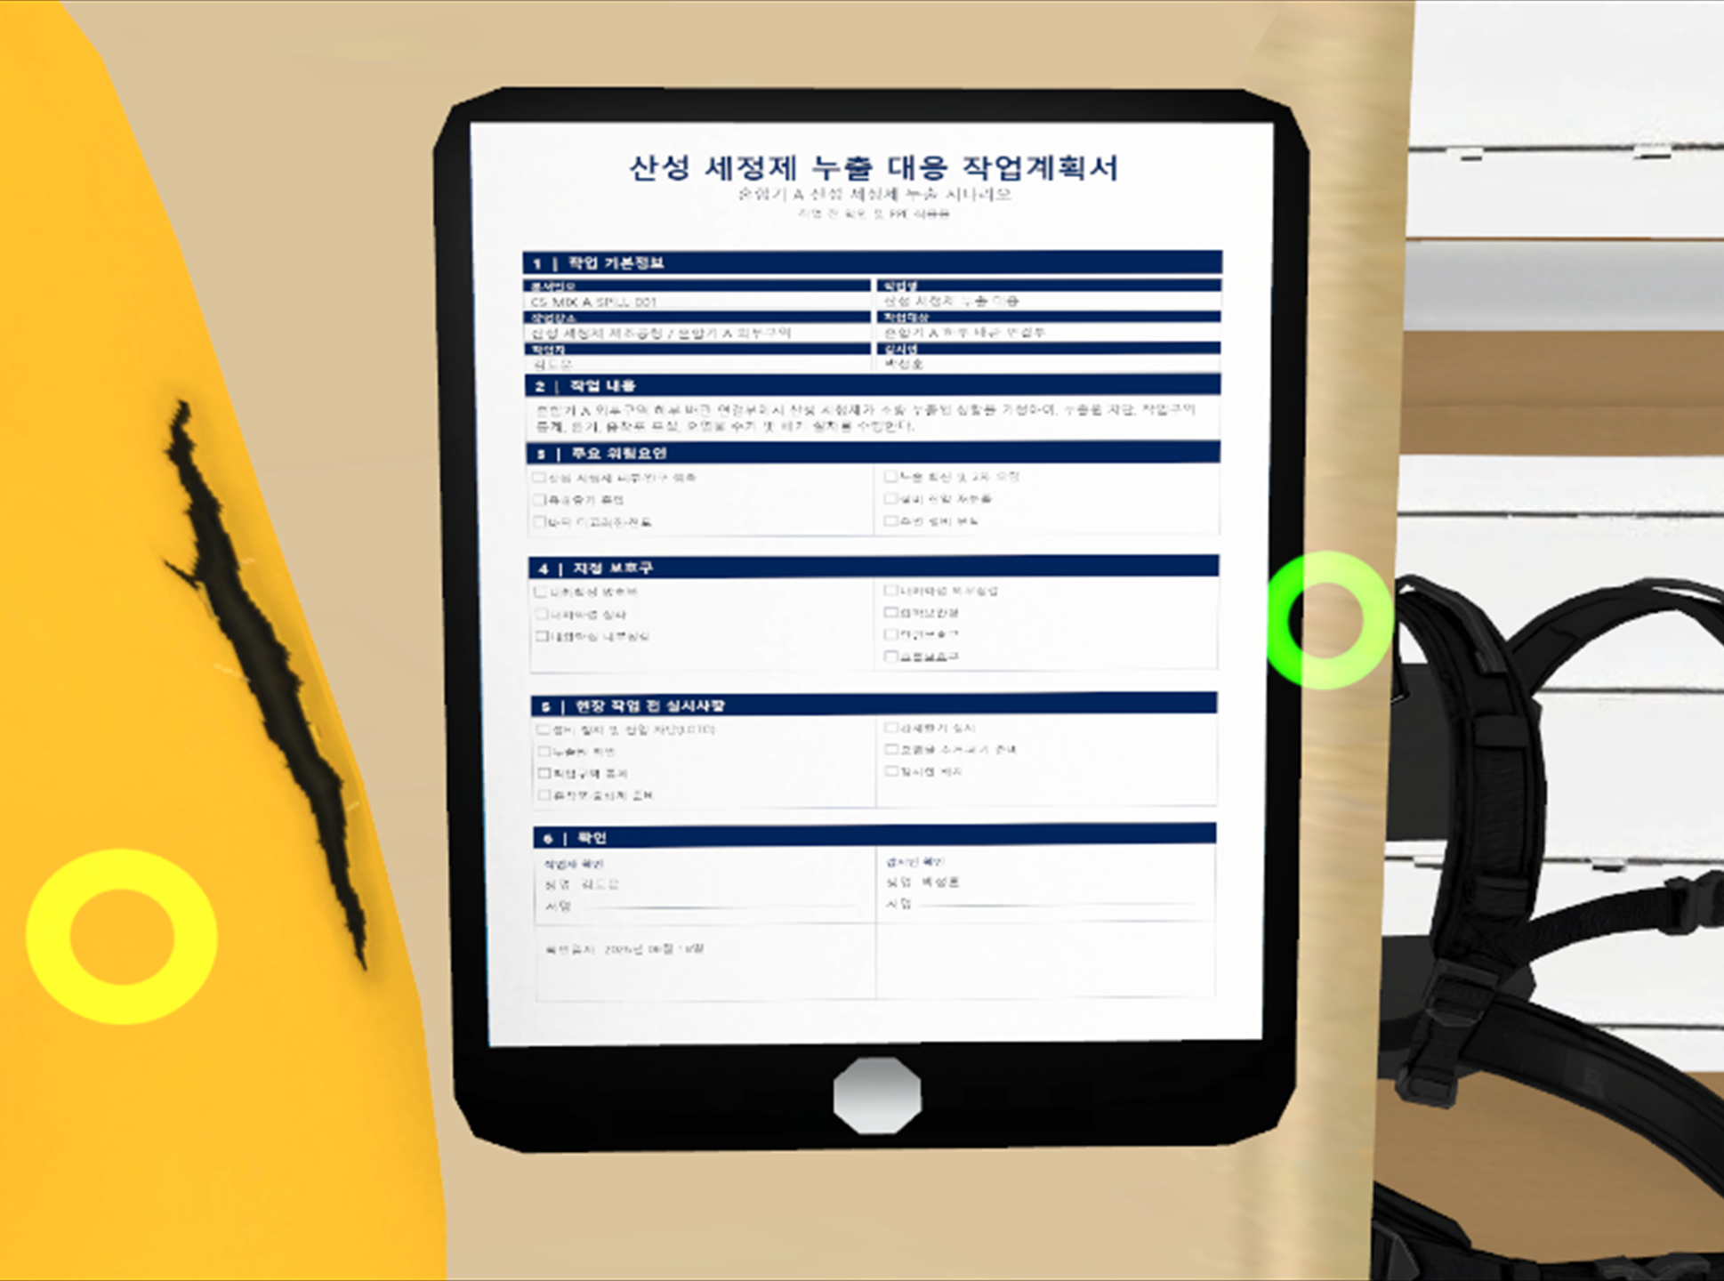
교육·훈련·평가를 하나의 VR 공간에서 완성한다
작업계획 2종 × 학습모드 3종, 총 6개 수행 조합
01
판단
02
행동
03
평가
밀폐공간·누출대응 작업계획을 선택한다
PPE를 검사하고 직접 잡아 착용한다
태블릿 확인과 퀴즈로 수행을 마무리한다
TYCHE CHEMICAL SAFETY TRAINING
02
Notes:
사용자는 설명을 보는 데 그치지 않고 작업계획을 판단하고, PPE를 검사·착용하며, 평가까지 수행합니다.
[Sources]
- Build scenes: C:/Users/user/Documents/Workspace/chemical-safety-vr-client/ProjectSettings/EditorBuildSettings.asset
- Mode/work-plan basis: C:/Users/user/Documents/Workspace/chemical-safety-vr-client/Docs/MeetingNotes/2026-08-26_PPE_Training_Data_Dashboard_Followup.md
- Images: ppe_room.png, select_ppe.png, check_work.png under C:/Users/user/Documents/Workspace/chemical-safety-vr-server/public/site/assets/
[/Sources]

Slide 3
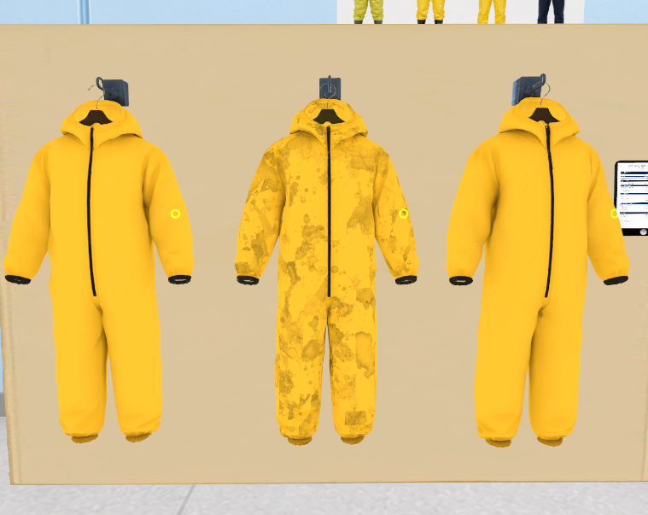
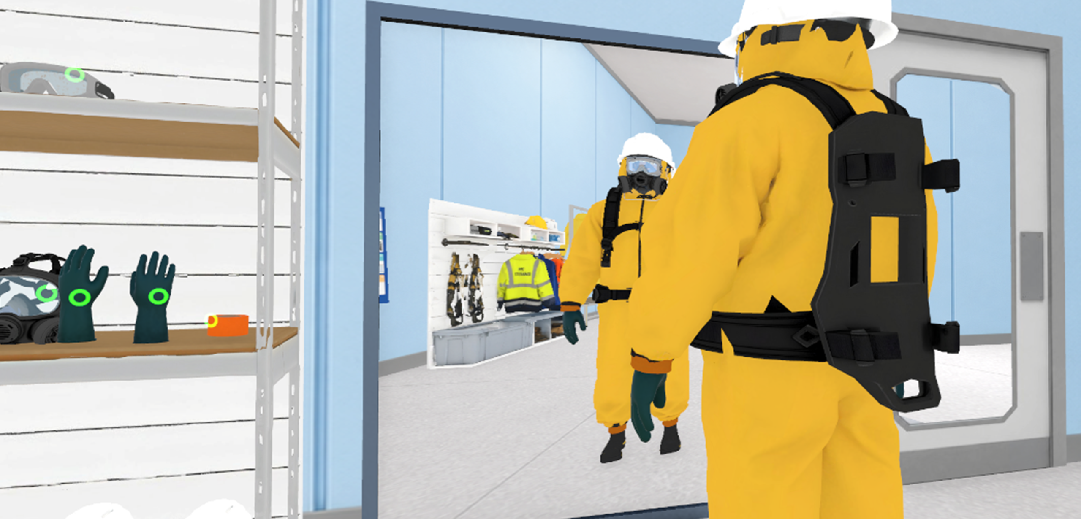
안전 지식을 실제 판단과 행동으로 바꾼다
1
근접 상호작용
손으로 가까이 잡아 장비 선택
2
결함·오염 판별
정상 장비와 부적합 장비를 비교
3
작업계획 검증
필수 PPE 불일치 시 착용을 거절
TYCHE CHEMICAL SAFETY TRAINING
03
Notes:
잘못된 장비나 결함 장비를 구분해야 다음 단계로 진행되도록 설계해, 안전 지식을 실제 행동으로 전환합니다.
[Sources]
- Interaction behavior: C:/Users/user/Documents/Workspace/chemical-safety-vr-client/Docs/MeetingNotes/2026-08-27_XR_Startup_PPE_Room_Interaction_Followup.md
- PPE behavior: C:/Users/user/Documents/Workspace/chemical-safety-vr-client/Assets/Scripts/PPEActionPanelController.cs
- Images: ppe_check.png and check_ppe.png under C:/Users/user/Documents/Workspace/chemical-safety-vr-server/public/site/assets/
[/Sources]

Slide 4
훈련 과정은 화면 뒤에서 자동으로 기록됩니다
사용자는 VR 훈련에 집중하고, 시스템은 주요 행동과 결과를 자동으로 남깁니다
1
2
3
4
훈련 시작
PPE 행동
평가 완료
결과 화면
학습모드·작업계획 선택
검사·착용·오답 기록
퀴즈 결과·완료시간 기록
교육 이력·훈련 결과 확인
시연
결과
VR에서 훈련과 평가 과정을 수행
자동 기록된 교육 이력과 훈련 결과를 확인
TYCHE CHEMICAL SAFETY TRAINING
04
Notes:
이 장은 서버나 원본 DB를 보여주는 구조도가 아닙니다. 대표님이 시연에서 보는 VR 행동이 자동 기록되고, 가공된 교육 이력과 훈련 결과 화면으로 확인되는 사용자 관점의 흐름만 설명합니다.
[Sources]
- Client telemetry: C:/Users/user/Documents/Workspace/chemical-safety-vr-client/Assets/Scripts/PPETrainingTelemetryCapture.cs
- Client uploader: C:/Users/user/Documents/Workspace/chemical-safety-vr-client/Assets/Scripts/TycheTrainingTelemetryUploader.cs
- Training result scope: C:/Users/user/Documents/Workspace/chemical-safety-vr-client/Docs/MeetingNotes/2026-08-26_PPE_Training_Data_Dashboard_Followup.md
[/Sources]

Slide 5
시연에서 보여드릴 구현 범위입니다
VR 훈련 기능과 자동 결과 기록을 함께 확인합니다
IN VR
RESULT DATA
훈련 기능
결과 기록
작업계획·학습모드 선택
PPE 검사·착용·오답 처리
퀴즈·평가 완료
학습모드·작업계획 시작 기록
PPE 선택·오답 과정 기록
퀴즈 결과·완료시간 기록
※ 기록은 별도 조작 없이 훈련 과정에서 자동으로 생성됩니다.
시연 흐름
VR 훈련 → 자동 기록 → 결과 화면
05
Notes:
시연 범위는 VR 훈련 기능과 그 과정에서 자동 생성되는 결과 기록입니다. 서버 콘솔, API, MySQL 테이블, 원본 DB 레코드는 시연하지 않습니다. 결과는 사용자가 이해할 수 있는 교육 이력과 훈련 결과 화면으로 설명합니다.
[Sources]
- Enabled scenes: C:/Users/user/Documents/Workspace/chemical-safety-vr-client/ProjectSettings/EditorBuildSettings.asset
- Client telemetry: C:/Users/user/Documents/Workspace/chemical-safety-vr-client/Assets/Scripts/PPETrainingTelemetryCapture.cs
- Training result scope: C:/Users/user/Documents/Workspace/chemical-safety-vr-client/Docs/MeetingNotes/2026-08-26_PPE_Training_Data_Dashboard_Followup.md
[/Sources]

Slide 6
오늘 시연에서는 이 세 가지를 확인합니다
대표 시나리오를 직접 수행하며 VR 동작과 자동 기록을 보여드립니다
IN VR
RESULT
사용자 동작
결과 확인
작업계획을 직접 선택한다
PPE를 검사하고 올바르게 착용한다
퀴즈를 풀고 평가를 완료한다
선택한 학습모드와 작업계획
PPE 선택·오답 과정
퀴즈 결과와 완료시간
※ 결과 기록은 훈련 과정에서 자동으로 생성됩니다.
시연 결론
사용자는 훈련에 집중하고, 시스템은 과정을 자동으로 남깁니다
06
Notes:
대표 시나리오에서 작업계획 선택, PPE 검사·착용, 퀴즈·평가 완료를 수행합니다. 이후 자동 기록된 학습모드, 작업계획, PPE 오답 과정, 퀴즈 결과와 완료시간을 결과 화면에서 확인합니다. 서버나 원본 DB는 열지 않습니다.
[Sources]
- Client telemetry: C:/Users/user/Documents/Workspace/chemical-safety-vr-client/Assets/Scripts/PPETrainingTelemetryCapture.cs
- Client flow: C:/Users/user/Documents/Workspace/chemical-safety-vr-client/Assets/Scripts/PPEActionPanelController.cs
- Training result scope: C:/Users/user/Documents/Workspace/chemical-safety-vr-client/Docs/MeetingNotes/2026-08-26_PPE_Training_Data_Dashboard_Followup.md
[/Sources]

